Slide 1
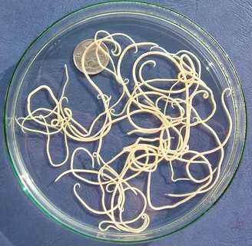
Анкилостомідози
«Дьявол, превратившийся в червей.»
К. Палмер
Анкилостомідозы
Кафедра інфекційних хвороб ОНМедУ
Підготував ассистент Бочаров В.М.

Slide 2
Анкилостомідози
(«земляна короста»)
Група глистних інвазій, що має двох представників, схожих за клінічними та епідеміологічними ознаками, що характеризуються ураженням шлунково-кишкового тракту.

Slide 3
Міжнародна класифікація хвороб МКХ-10
B76.0- Анкілостомоз
Інвазія, спричинена видамиAncylostoma
B76.1- Некатороз
Інвазія, спричиненаNecator americanus
B76.8- Інші анкілостомідози
B76.9- Анкілостомідоз неуточнений
Міграція личинок у шкірі БДУ

Slide 4
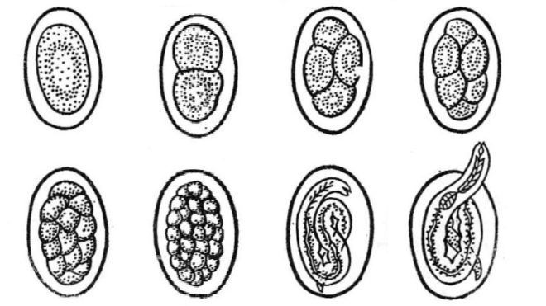
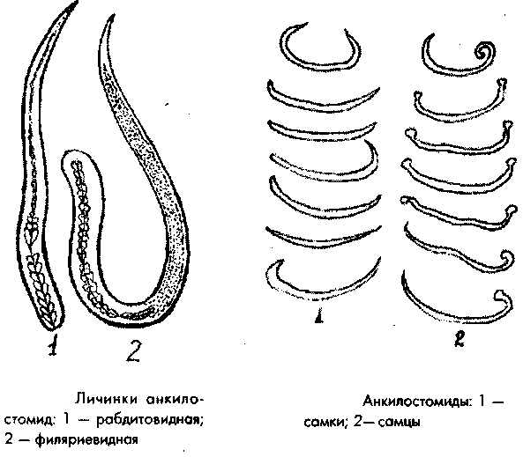
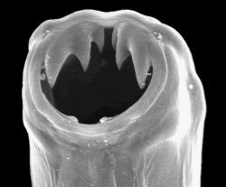
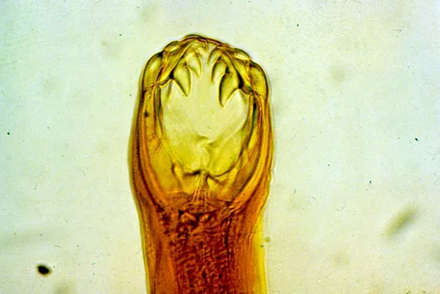
Анкілостома (Ancylostoma duodenale)

Slide 5
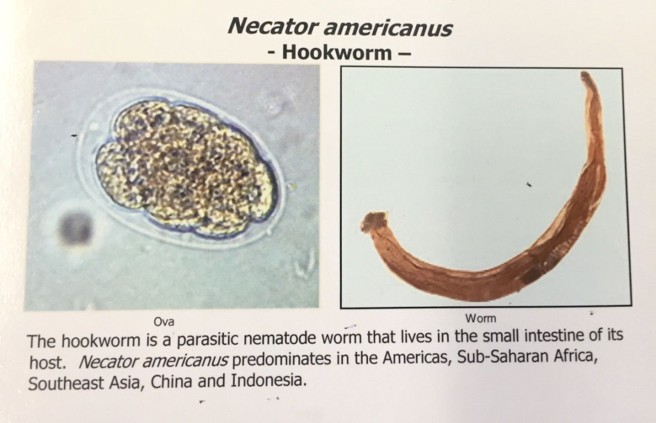
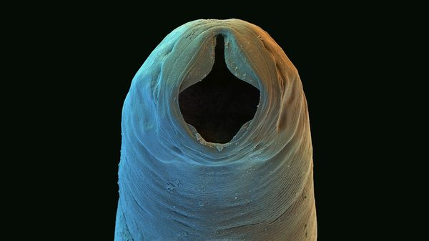
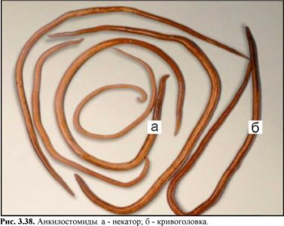
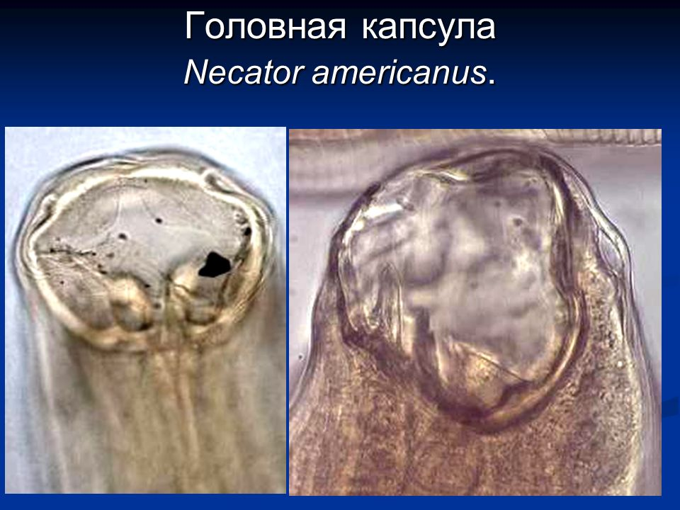
Некатор (Necator americanus)

Slide 6
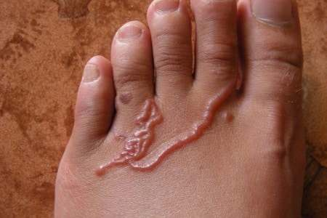
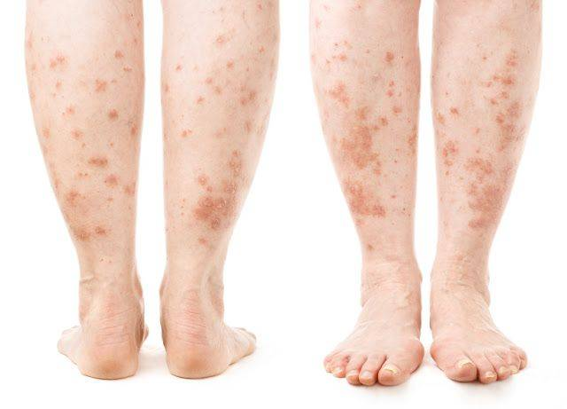
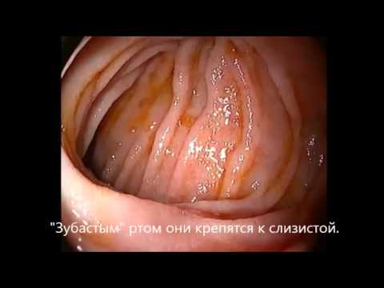

Slide 7
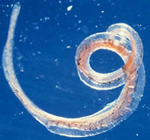
Анкілостома, або кривоголівка (Ancylostoma duodenale)і некатор (Necator americanus)- Невеликі нематоди довжиною до 1-2 см рожево-жовтого кольору. Будова їх дуже подібна.
Яйця анкілостом і деякі за будовою невиразні. Вони овальні, безбарвні, прозорі, із закругленими кінцями. Оболонка тонка. У свіжовиділених яєць у центрі знаходиться 4-8 бластомерів

Slide 8

Ареал поширення: анкілостоми та некаторози досить вимогливі до клімату тих країн, де вони пристосувалися паразитувати. Це пов'язано з тим, що з фаз їх життєвого циклу проходить у грунті. Вологість при цьому має бути достатньою, а навколишня температура – ​​також високою, близько 28 °С. Тому мешкають анкілостоми в основному в тропічних широтах: в Африці, в Індії, в Південній і частково в Північній Америці, на півночі Австралії та в Південно-Східній Азії, басейн південноамериканської річки Амазонка. У нашій країні кліматичні умови існують лише на узбережжі Чорного моря і в районі Північного Кавказу, а також південь України.

Slide 9

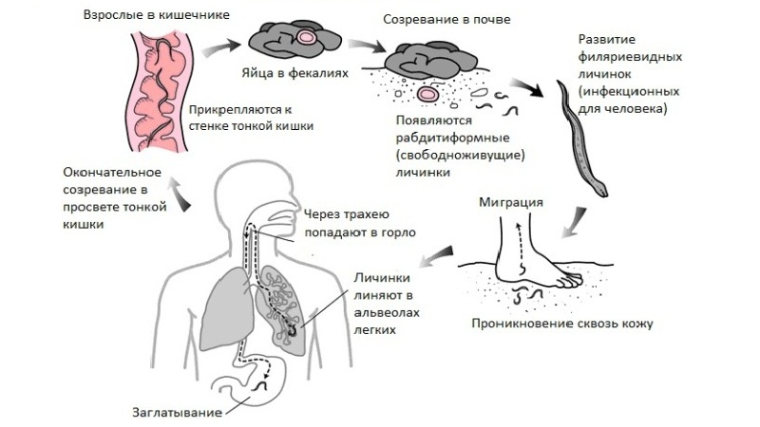

Slide 10
Геогельмінт, антропоноз
Людина є єдиним господарем
Механізм передачі: перкутанний, рідко може бути фекально-оральний
Орган-мішень: тонка кишка.

Slide 11



2 стадії-міграційна(гостра) та кишкова(хронічна)
На ранній стадії міграції при проникненні личинок через шкіру можуть з'явитися алергічні реакції - свербіж шкіри, повзучий висип та різного роду висипання на фоні блідої шкіри (зазвичай на кінцівках), які зберігаються протягом декількох місяців.
Під час легеневої стадії міграції личинок часто спостерігаються катари верхніх дихальних шляхів, бронхіти. Ця фаза триває близько двох тижнів.

Slide 12
Через місяць після зараження може з'явитися нудота, біль у животі, пронос.
У кишковій фазі відзначається, в основному, місцева та загальна дія паразитів, пов'язана з поглинанням крові.
Масивна інвазія призводить до набряків кінцівок.
На пізнішій стадії, при попаданні в шлунково-кишковий тракт, розвиваються дуоденіти зі нудотою, печією, болями в животі, які нерідко супроводжуються діареєю.

Slide 13

слабкістю,
запамороченнями,
болями в епігастрії,
зниженням маси тіла,
набряками.
Так як анкілостома живиться кров'ю, вона зубцями прикріплюється до слизової оболонки стінки кишечника, де утворюються виразки, що кровоточать, що досягають 2 см в діаметрі.
Внаслідок хронічної крововтрати розвивається гіпохромна залізодефіцитна анемія, знижується білок крові (гіпоальбумінемія).

Slide 14

Інфікування шкіри в області вхідних воріт
У стадію міграції – важкі алергічні реакції (набряк Квінке, анафілактичний шок)
При хронічній течії - гіпохромна анемія
У дітей – затримка розумового та фізичного розвитку

Slide 15

Неспецифічна: ОАК (гіпохромна анемія, лейкоцитоз, еозинофілія, прискорення ШОЕ)
Біохімія - зниження сироваткового рівня заліза, альбумінів підвищення залізозв'язувальної здатності.
Копроцітограма-еритроцити, реакція Грегерсена позитивна.
Специфічна-виявлення яєць гельмінтів у калі.
Реакція аглютинації (РА)

Slide 16
Дуоденальне зондування.
Оскільки яйця анкілостомід мають однакову будову, ідентифікація гельмінтів (анкілостом та некаторів) можлива лише після проведення дегельмінтизації та відходження з калом дорослих особин.

Slide 17

Міграційна фаза аскаридозу
Медикаментозна алергія
Виразкова хвороба шлунка або дванадцятипалої кишки
Пухлини панкреатодуоденальної зони

Slide 18

Для проведення дегельмінтизації використовуються такі лікарські засоби: пірантел, бефенію гідроксинафтоат, левамізол, мебендазол.
Левамізол призначають у дозі 2,5 мг/кг. Одноразово, повторно через 7 днів.
Мебендазол (Для дітей від 2 років і старше) у дозі 100 мг двічі на день протягом 3 днів.
Пірантел призначають у дозі 10 мг/кг одноразово.
Албендазол (Для дітей від 2 років і старше) - 400 мг одноразово.

Slide 19
Через 3-4 тижні після антигельмінтної терапії проводиться контроль ефективності лікування - 3-кратне дослідження калу з інтервалом в 1 місяць!

Slide 20

Анкілостомідози можна запобігти за допомогою виявлення та лікування хворих;
Санітарно-гігієнічних заходів, спрямованих на охорону довкілля від фекального забруднення;
Знешкодження нечистот;
Носіння взуття у вогнищах захворювань;
Дотримання правил особистої гігієни.

